Slide 1


Đại học Công Nghiệp Hà Nội
Khoa Công nghệ thông tin
Đồ án tốt nghiệp
Sinh viên: Nguyễn Phú Huy
Mã sinh viên : 2020600052
GVHD: ThS. Nguyễn Tuấn Tú

Slide 2

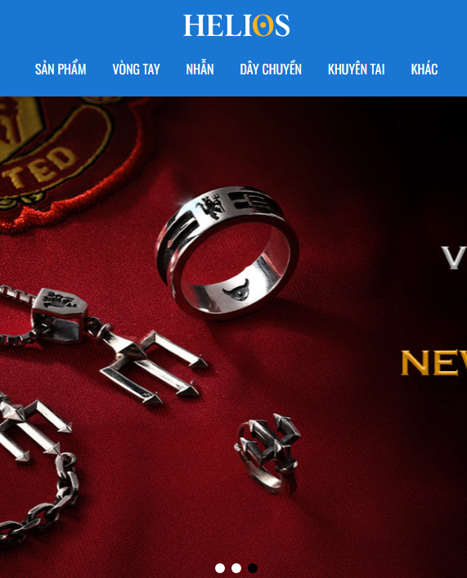
Đề tài: Xây dựng website bán trang sức bằng MERN
Đề tài này tập trung vào việc xây dựng một website bán trang sức với công nghệ ReactJs và NodeJs cung cấp một nền tảng trực tuyến thuận tiện và hiện đại cho khách hàng mua sắm.

Slide 3



1. Lý do chọn đề tài
1
Lợi ích cho doanh nghiệp
2
Lợi ích cho khách hàng
3
Hiệu quả đầu tư
Mở rộng thị trường, tiết kiệm chi phí, quản lý dễ dàng, tăng doanh số, nâng cao uy tín, thương hiệu cho doanh nghiệp
Tiết kiệm thời gian, mua sắm mọi lúc mọi nơi, so sánh giá cả.
Giúp doanh nghiệp cạnh tranh tốt hơn trong thị trường đầy tiềm năng và thử thách.

Slide 4



2. Mục tiêu đề tài
Thân thiện với người dùng
Quản lý website dễ dàng
Phát triển thương hiệu
Khách hàng tìm kiếm dễ dàng, mua hàng, theo dõi đơn hàng có thể tiến hành một cách nhanh chóng, tiện lợi, tiết kiệm thời gian, đáp ứng được nhu cầu thực tế cho khách hàng.
Các chức năng quản lý: đơn hàng, khách hàng, sản phẩm, loại sản phẩm, thống kê
Nâng cao chất lượng, uy tín thương hiệu với khách hàng

Slide 5
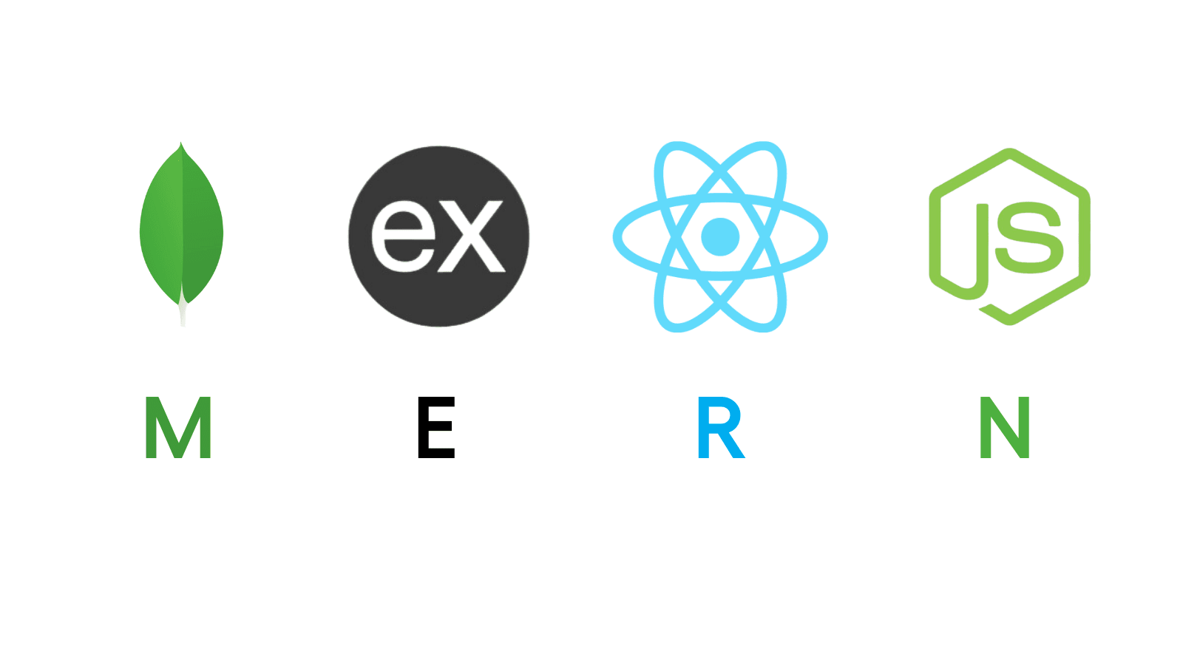




3. Công nghệ sử dụng
MongoDB
ExpressJS
ReactJS
NodeJS

Slide 6


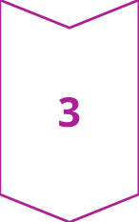
4. Kiến trúc hệ thống
Giao diện người dùng
Xây dựng bằng ReactJS, đáp ứng tốt trên các thiết bị.
API Server
Xây dựng bằng NodeJS, cung cấp các điểm cuối để truy cập dữ liệu.
Cơ sở dữ liệu
Sử dụng MongoDB để lưu trữ thông tin sản phẩm, đơn hàng và khách hàng.

Slide 7
5. Phân tích thiết kế hệ thống
STT | Tên Actor | Mô tả
1 | Admin (Quản trị viên) | Admin có toàn quyền tương tác với hệ thống, quản trị hệ thống
2 | User(Khách hàng) | User có thể đăng ký, đăng nhập, xem thông tin về sản phẩm, bình luận về sản phẩm, tìm kiếm sản phẩm, đặt hàng.

Slide 8
Biểu đồ Usecase

Slide 9
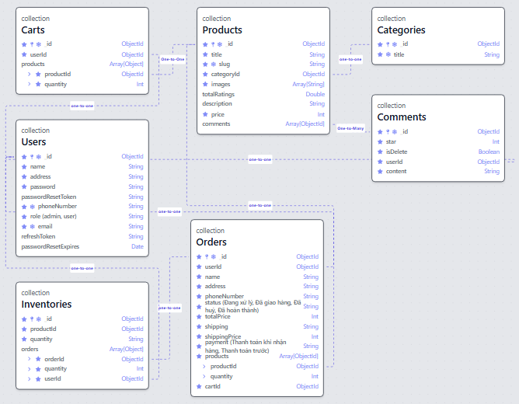
Thiết kế cơ sở dữ liệu

Slide 10




6. Tính năng chính của website
Quản lý sản phẩm
Giỏ hàng và thanh toán
Quản lý tài khoản
Lịch sử đơn hàng
Đăng ký, đăng nhập, quản lý thông tin cá nhân.
Xem lại các đơn hàng đã mua và trạng thái hiện tại.
Thêm, chỉnh sửa, xóa các sản phẩm trang sức.
Thêm sản phẩm vào giỏ, đặt hàng và thanh toán đơn hàng trực tuyến qua mã QR

Slide 11
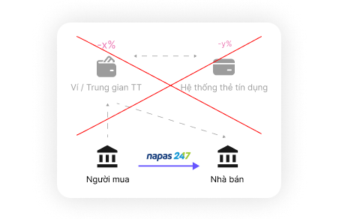
Thanh toán qua mã QR
Mô hình khác biệt
Mô hình thanh toán A2A, không tốn phí trung gian thanh toán, không tốn phí cho mạng lưới thẻ quốc tế

Slide 12
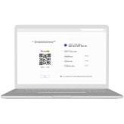
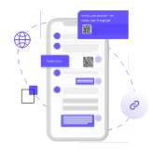
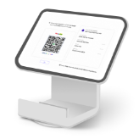
Giải pháp thanh toán toàn diện
Kênh website
Kênh social
Tại quầy
Cho phép khách hàng thanh toán nhanh chóng ngay trên website của bạn.
Cho phép người dùng tạo link thanh toán và chia sẻ với khách hàng.
Mã QR không chỉ chứa thông tin tài khoản mà còn chứa thông tin đơn hàng cần thanh toán.

Slide 13
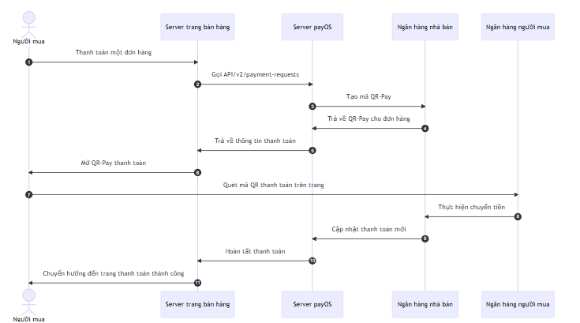
Luồng hoạt động

Slide 14
7. Kết quả đạt được
Xây dựng website bán trang sức
Xây dựng website bán trang sức với các chức năng cơ bản: như đăng
nhập, đăng ký, tìm kiếm sản phẩm, giỏ hàng, quản lý thông tin cá nhân,
đặt hàng,….
Chức năng thanh toán qua mã QR
Chức năng thanh toán qua mã QR nhanh chóng tiện lợi, dễ dàng sử dụng

Slide 15
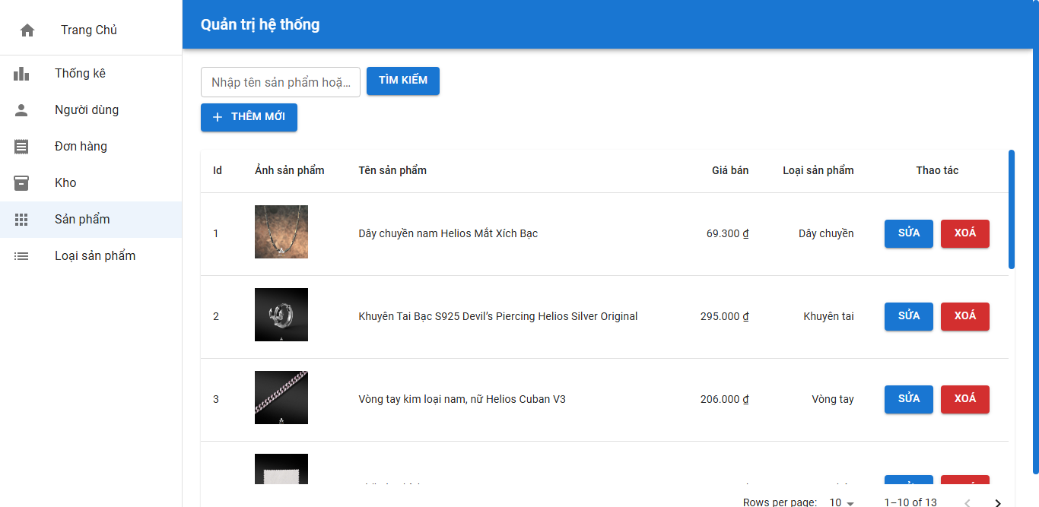
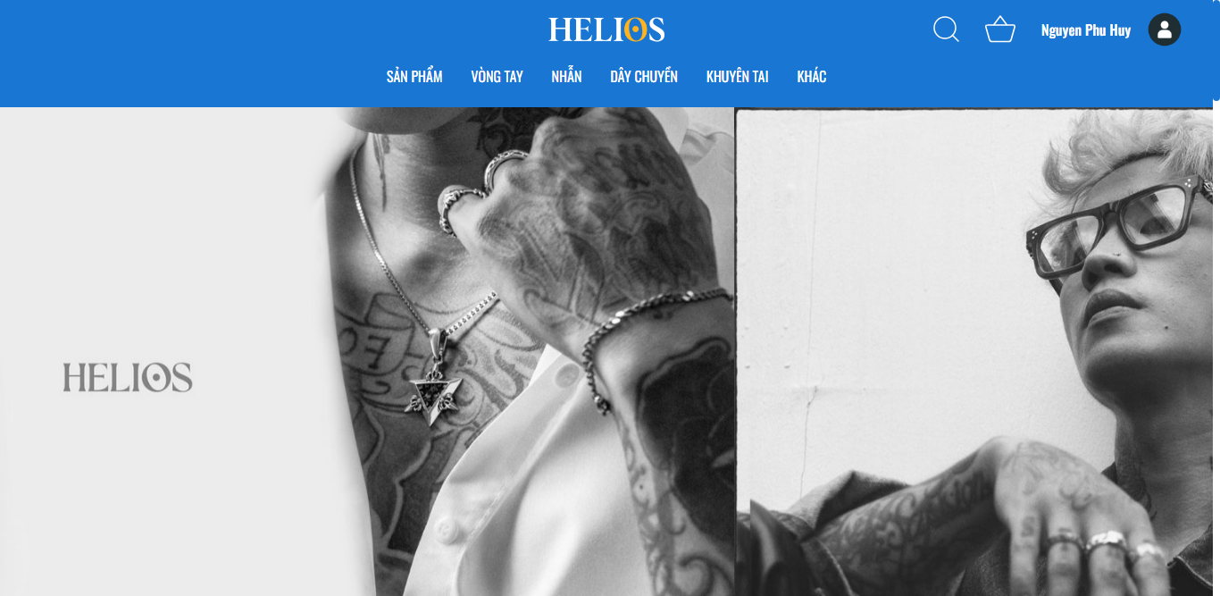
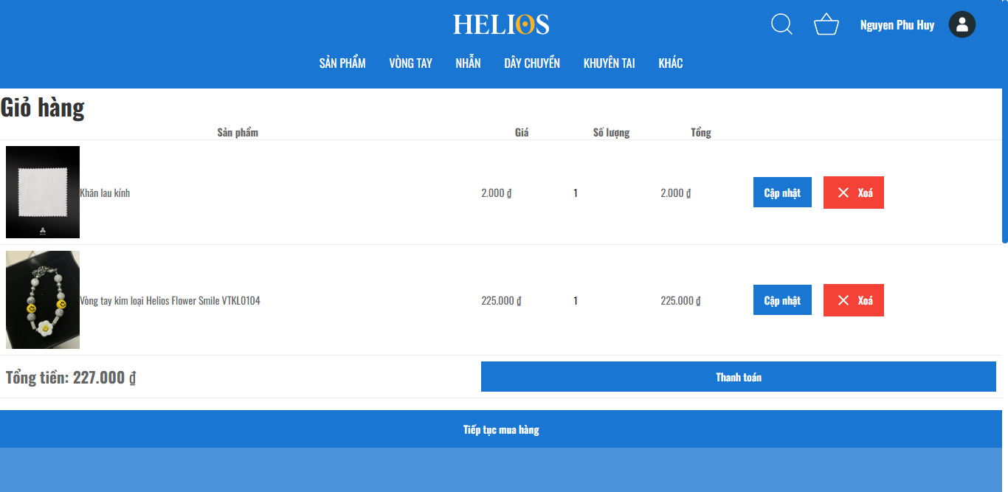
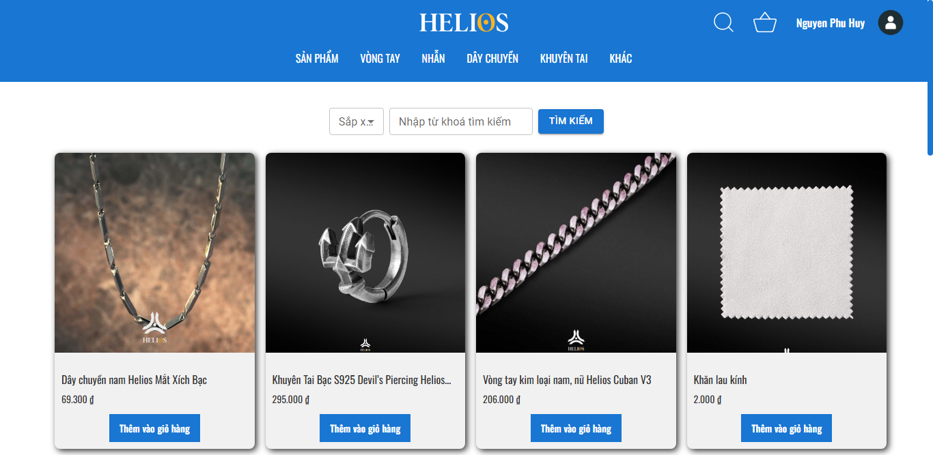

Slide 16
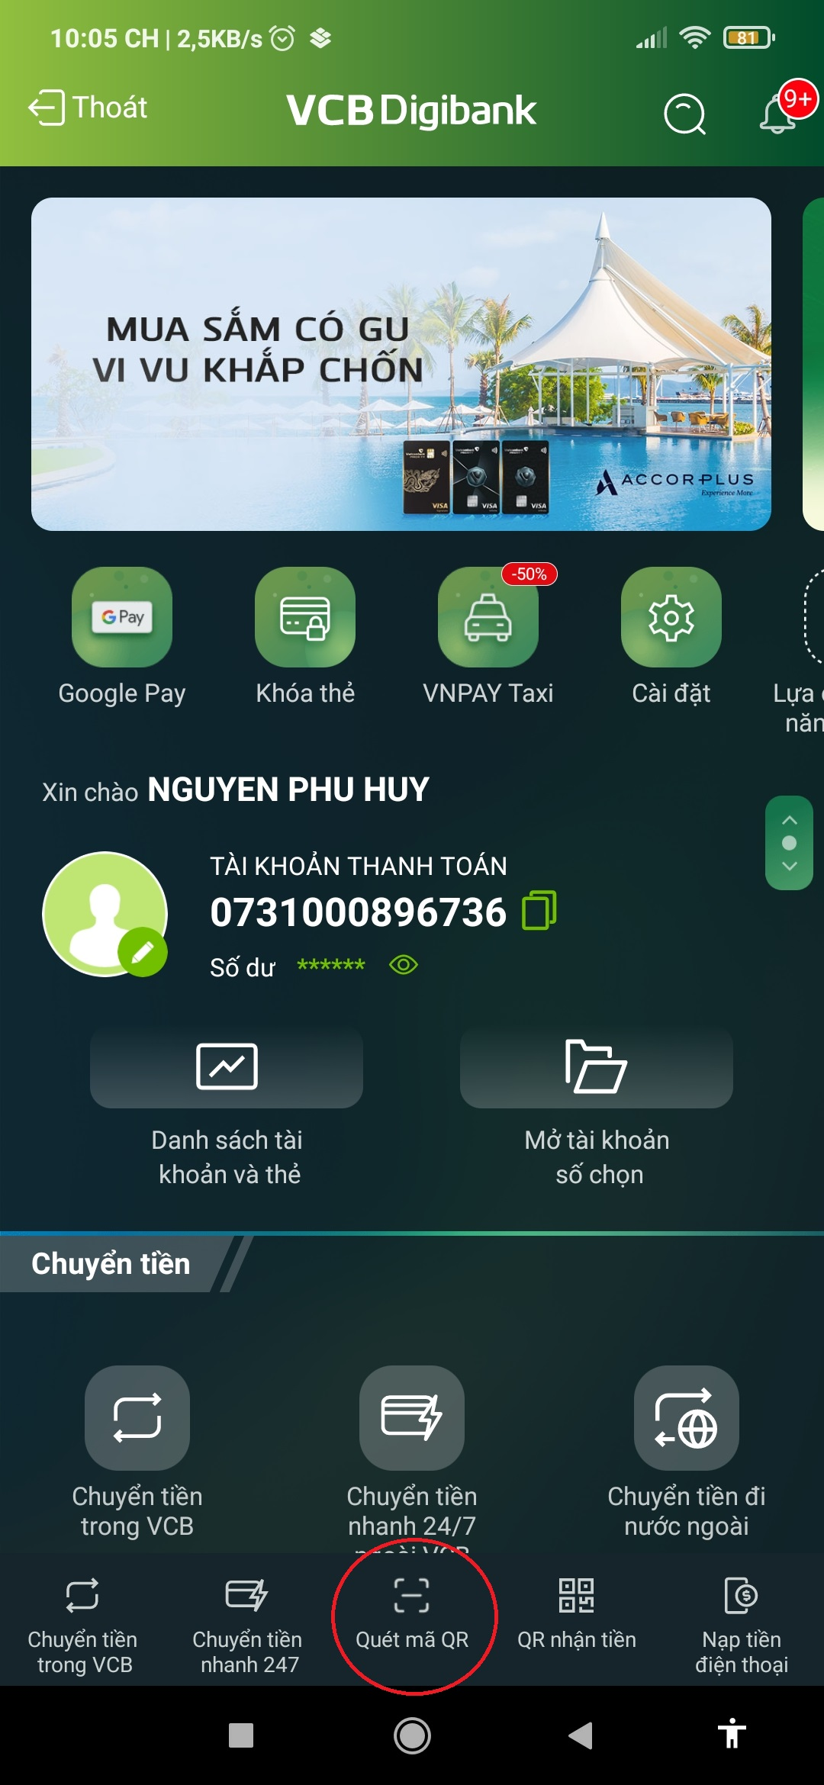
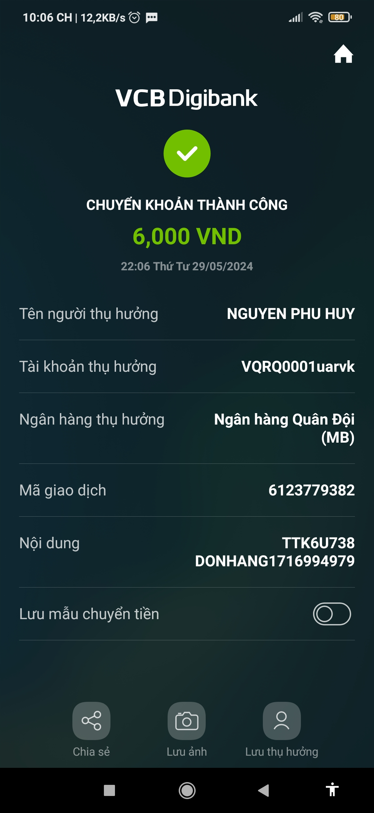
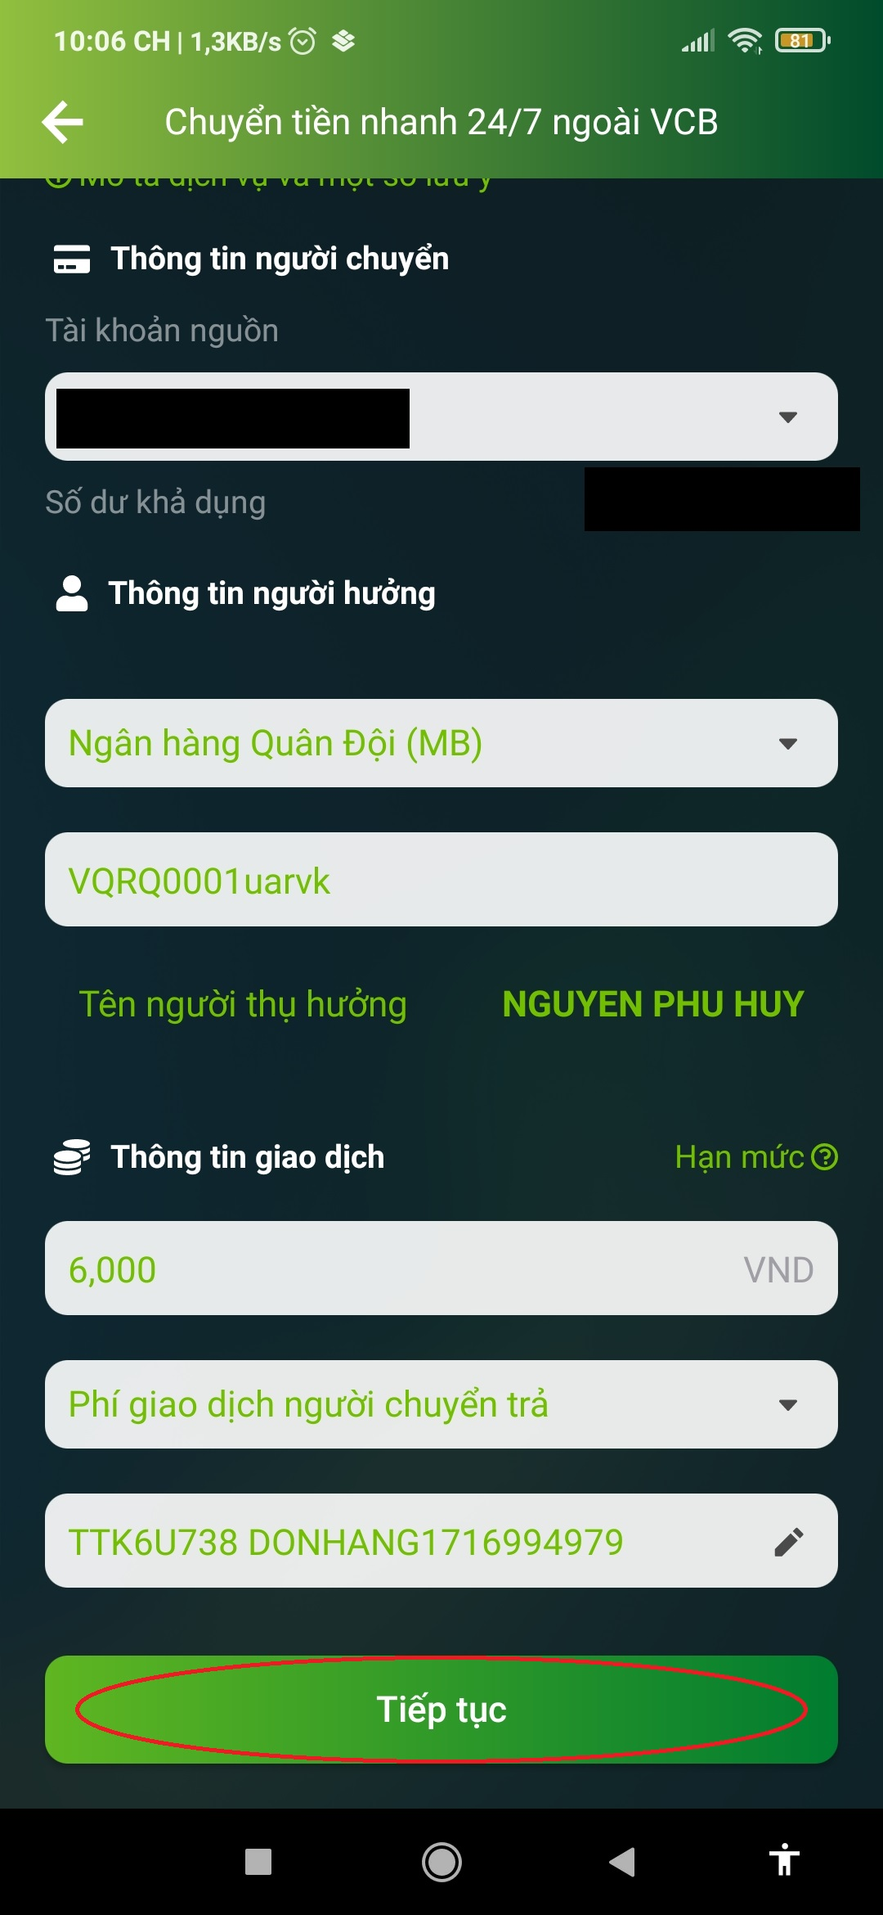
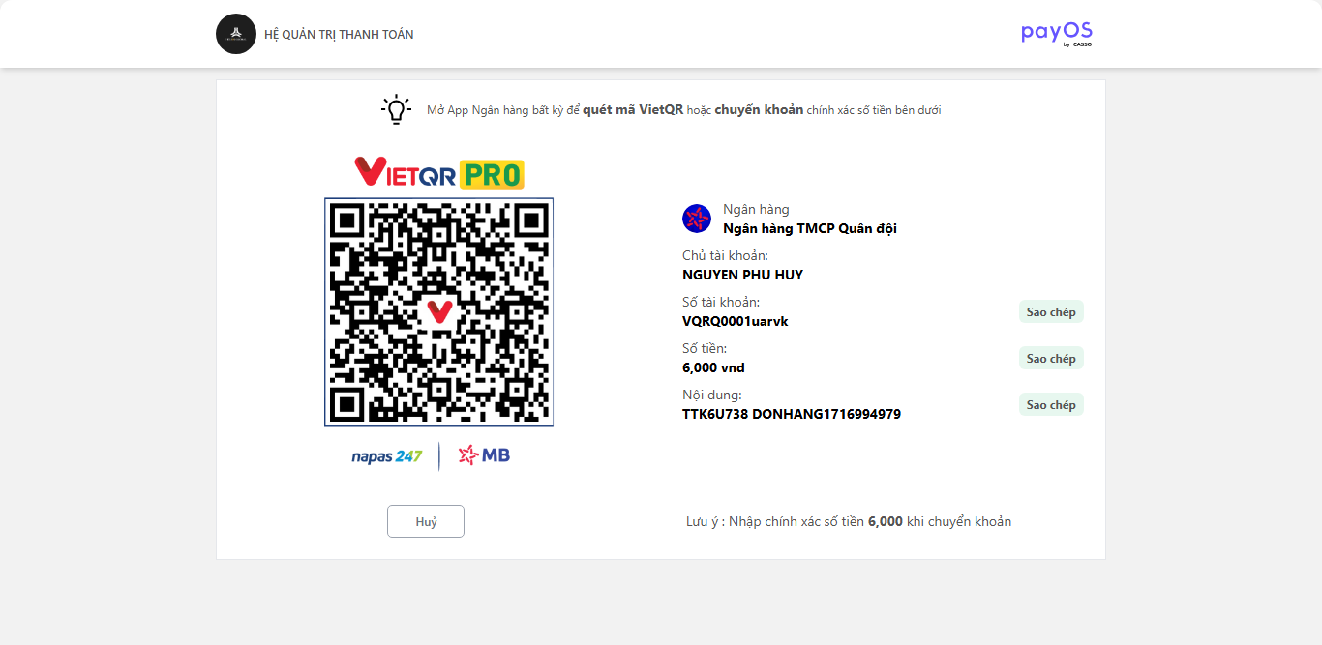
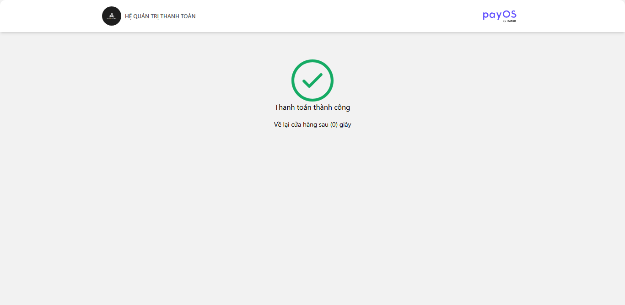
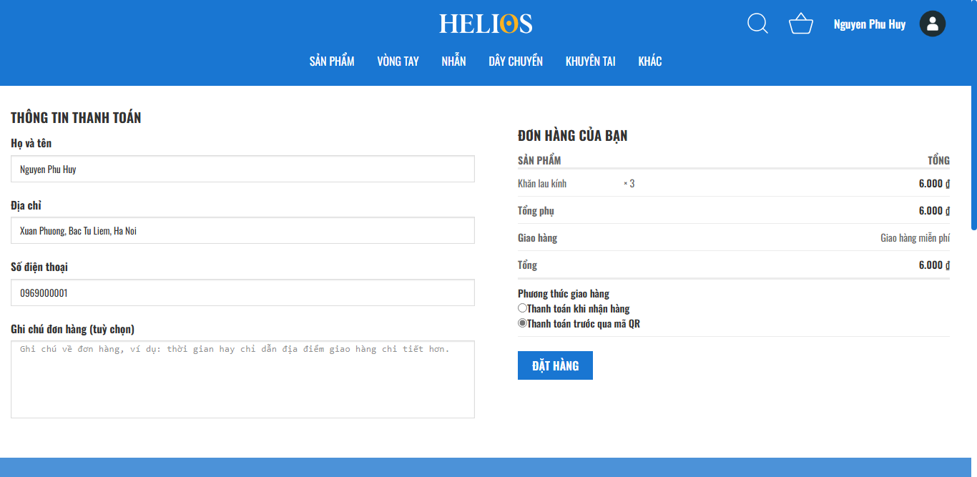
Thanh toán qua mã QR

Slide 17

Thanks

